Slide 1

Tuần 30
Trao đổi: Chinh phục bầu trời
TIẾNG VIỆT 5
Tập 2

Slide 2



Slide 3


Các em hãy cùng xem video sau đây:

Slide 4


Slide 5



CHUẨN BỊ
(THỰC HIỆN NHANH)
01

Slide 6
Chọn 1 trong 2 đề sau, thuyết trình trước lớp:
Đề 1: Con người chinh phục bầu trời bằng những cách nào?
Đề 2: Con người chinh phục bầu trời
để làm gì?

Slide 7

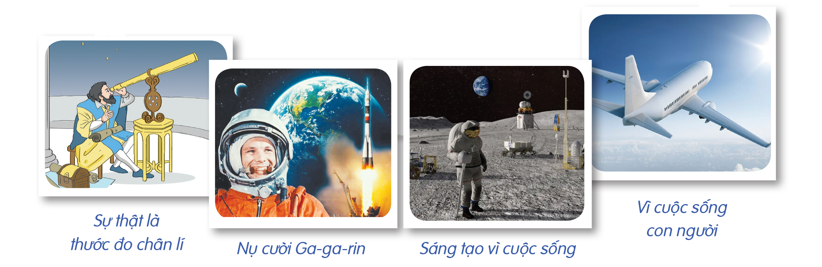
ĐỀ 1
Nhớ lại các bài học, bài đọc ở lớp Bốn.
Tìm thông tin trong từ điển (sách in hoặc tài liệu trên mạng in-tơ-nét)

Slide 8
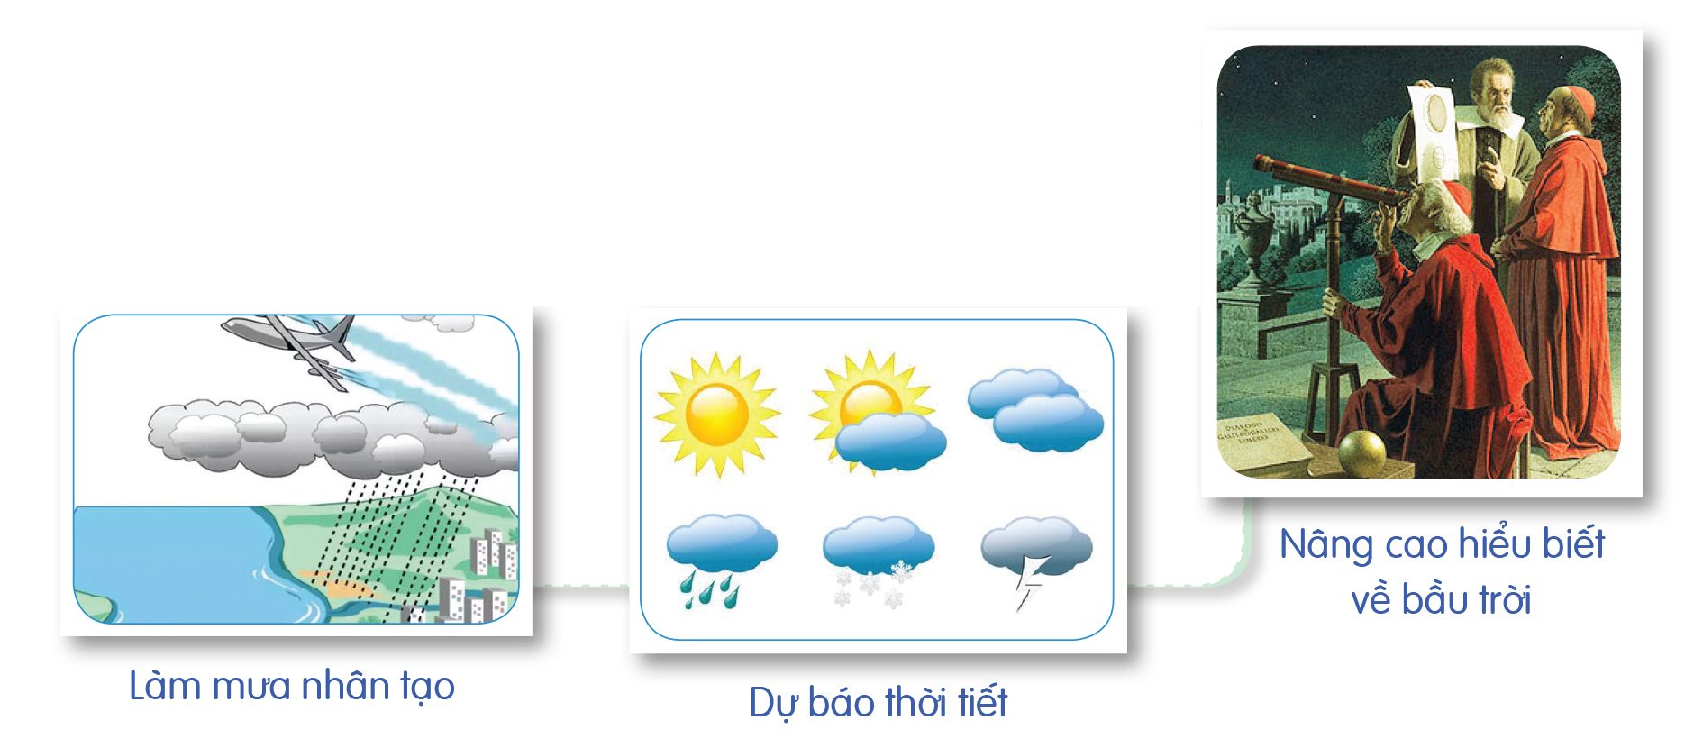
ĐỀ 2
Đọc chú thích dưới hình.
Tìm thông tin trong từ điển.

Slide 9


Nhóm 1 thực hiện đề 1, nhóm 2 thực hiện đề số 2.
Câu 1: Đề bài yêu cầu chúng ta làm gì?
Câu 2: Theo gợi ý, chúng ta phải làm gì?

Slide 10
THAM KHẢO ĐỀ 1
Con người chinh phục bầu trời bằng nhiều cách: Bay bằng khí cầu: Hình thức bay cổ xưa nhất của loài người là khinh khí cầu. Vào tháng 12/1783, chiếc khí cầu chở người đầu tiên đã bay lên trên bầu trời Paris, Pháp. Đây là thành quả phát minh của anh em nhà Montgolfier. Phương pháp của họ dựa trên kiến thức vật lý: khí nóng trong khí cầu nhẹ hơn không khí bên ngoài, tạo ra một lực nâng khí cầu bay lên.

Slide 11
THAM KHẢO ĐỀ 2
Con người chinh phục bầu trời với nhiều mục đích khác nhau, bao gồm sự hiểu biết về vũ trụ, phát triển công nghệ, thám hiểm và cảm nhận cá nhân như khám phá về các hành tinh và hệ mặt trời, thí nghiệm sự sống ngoài trái đất.

Slide 12
02
TRÌNH BÀY VÀ TRAO ĐỔI

Slide 13
Nhiệm vụ 1: Trao đổi trong nhóm
PHẦN GỢI Ý
Với đề 1: Giới thiệu về cách con người chinh phục bầu trời. Nêu một số đặc điểm của hình thức đó.
Với đề 2: Nêu tác dụng của việc chinh phục bầu trời.

Slide 14
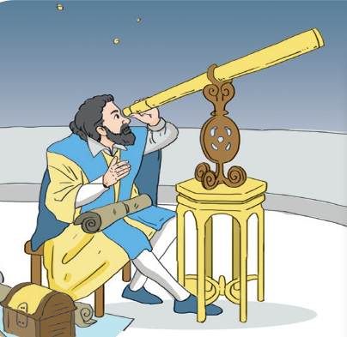
Nhiệm vụ 2: Trao đổi trước lớp
ĐỀ 1
Hình 1: Dùng kính viễn vọng để khám phá bầu trời. Ở lớp 4, em đã học câu chuyện về nhà bác học Ga-li-lê. Ông đã chế tạo ra kính viễn vọng. Nhờ quan sát bầu trời bằng kính viễn vọng, ông hiểu: Trái Đất không phải là trung tâm của vũ trụ, đứng yên trong vũ trụ mà nó quay xung quanh Mặt Trời.

Slide 15
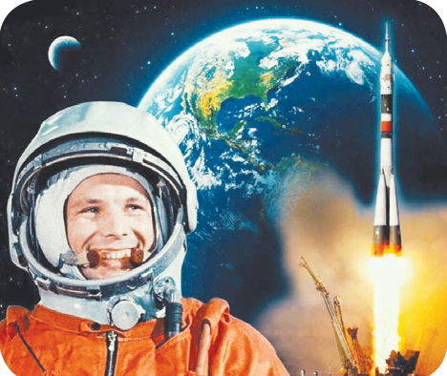
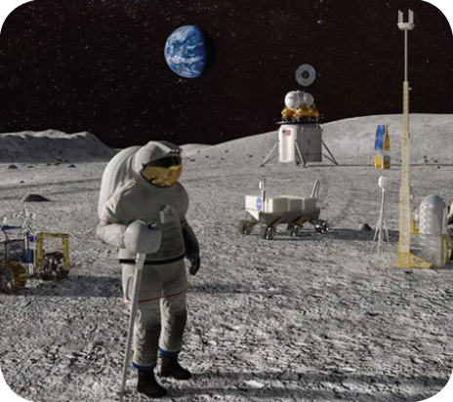
Hình 2: Dùng tàu vũ trụ để đưa con người bay lên vũ trụ. Trong ảnh là người đầu tiên trên thế giới bay lên vũ trụ (ngày 12-4-1961) – công dân Liên Xô Ga-ga-rin (Em đã học ở lớp 4).
Hình 3: Dùng tàu vũ trụ để đưa con người bay lên Mặt Trăng. Trong ảnh là người đầu tiên đặt chân lên Mặt Trăng (ngày 20-7-1969) – công dân Mỹ Am-xtrông (hình ảnh này ở lớp 4).

Slide 16
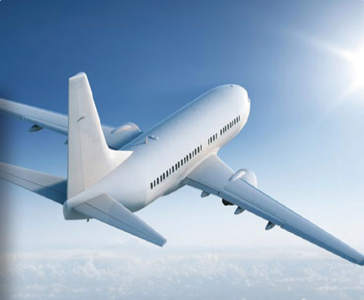
Hình 4: Dùng máy bay để bay lên bầu trời, làm phương tiện giao thông, phun thuốc hỗ trợ trồng trọt, phun nước chống cháy rừng,… (Em đã biết hình ảnh này ở lớp 4).

Slide 17
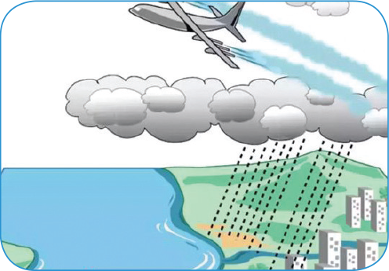
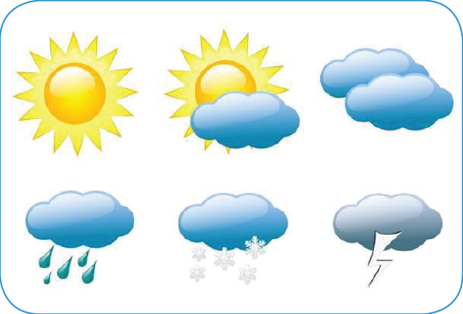
Nhiệm vụ 2: Trao đổi trước lớp
ĐỀ 2
Hình 1: Dùng máy bay hoặc tên lửa làm mưa nhân tạo.
Hình 2: Dự báo thời tiết để tận dụng thời tiết tốt, khắc phục hạn chế của thời tiết, phòng tránh thiên tai,…

Slide 18
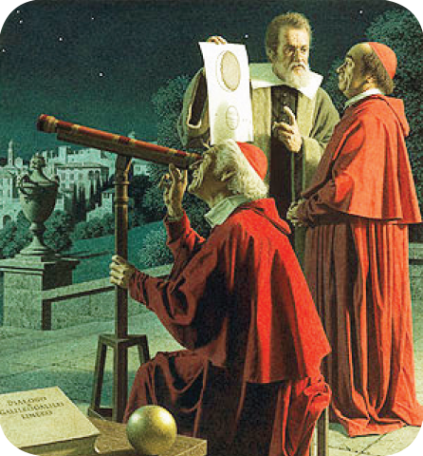
Hình 3: khám phá bầu trời để biết về vũ trụ, về các hiện tượng thiên nhiên có lợi và có hại,…

Slide 19


Slide 20

Hoàn thiện bài nói của mình.
1
Đọc trước Bài đọc 2: Vinh danh nước Việt.
2

Slide 21



Slide 22


